Slide 1



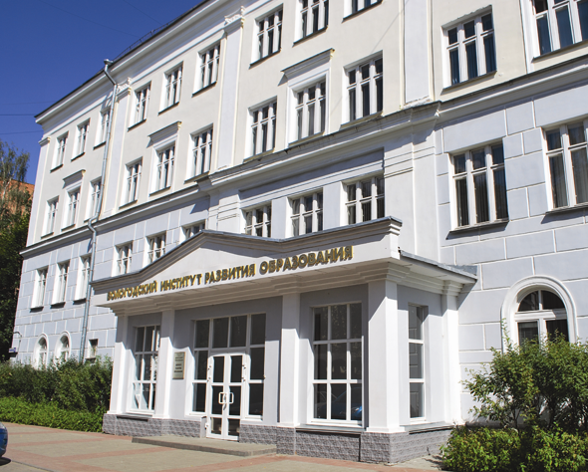
Автономное образовательное учреждение Вологодской области дополнительного профессионального образования
«Вологодский институт развития образования»
ЛАБОРАТОРИЯ РАЗВИТИЯ ДОШКОЛЬНОГО ОБРАЗОВАНИЯ
УПРАВЛЕНЧЕСКИЙ ЧЕТВЕРГ
КОНКУРС ИНИЦИАТИВ РОДИТЕЛЬСКИХ СООБЩЕСТВ
Лыскова Ирина Викторовна,
заведующий лабораторией
развития дошкольного образования
8 (8172) 75-82-92, liskovaiv@viro35.ru
город Вологда

Slide 2



автономное образовательное учреждение Вологодской области дополнительного профессионального образования
«Вологодский институт развития образования»
Вологда 2026 год

Slide 3
В фокусе — дошкольники: Год дошкольного образования открыт!
В рамках V Всероссийского педагогического форума «Учитель – Будущее России!» в МПГУ состоялась торжественная церемония открытия Года дошкольного образования.
Министр просвещения Российской Федерации Сергей Кравцов обозначил ключевые задачи в сфере дошкольного образования на ближайший год: от обновления перечней литературы и игрушек для детских садов до запуска новых всероссийских проектов для малышей.

Slide 4
В ходе церемонии были озвучены ключевые направления работы:
Повышение престижа профессии воспитателя и управленца.
Разработка нового методического инструментария.
Запуск единого российского цифрового ресурса для педагогов и родителей.
Реализация всероссийских проектов «Добрые игры» и «Орлята-дошколята».

Slide 5
Запланированные мероприятия:
Корректировка образовательных стандартов. Акцент будет сделан на воспитании личности, а не только на подготовке к школе.
Разработка рекомендаций по оформлению пространства детских садов. Особое внимание будет уделено созданию комфортной и доступной среды для детей с ОВЗ.
Поэтапное внедрение программы просвещения родителей (законных представителей) детей. К 2030 году планируется охватить реализацией данной программы все субъекты РФ
Запуск единого цифрового ресурса дошкольного образования. На платформе будут собраны лучшие практики и управленческие решения для руководителей ДОО.
Усиление подготовки кадров. Руководителям педагогических ВУЗов рекомендовано усилить подготовку специалистов для работы в системе дошкольного образования

Slide 6


АОУ ВО ДПО «Вологодский институт развития образования»

Slide 7

АОУ ВО ДПО «Вологодский институт развития образования»

Slide 8

АОУ ВО ДПО «Вологодский институт развития образования»

Slide 9
Ключевые ориентиры мероприятий и инфоповодов в рамках Года дошкольного образования:
«Каждый ребенок – ценность. Каждый педагог – профессионал. Каждая семья – партнер»;
«Воспитание: развитие личности, традиционные российские духовно-нравственные ценности, патриотизм через игру»;
«Кадры: истории успеха, наставничество, повышение статуса воспитателя»;
«Игры и игрушки: безопасные, отечественные, развивающие»;
«Семья: просвещение родителей, совместные проекты, ответы на частые вопросы»;
«Безопасность: физическая, информационная, психологическая среда»;
«Доверие: открытость системы, диалог между родителями и педагогами».

Slide 10
Минпросвещения России совместно с субъектами Российской Федерации:
Создан Оргкомитет по организационно-методическому сопровождению Года дошкольного образования;
Утверждён План мероприятий по проведению Года дошкольного образования в 2026 году (письмо Минпросвещения России от 19 марта 2026 № 03-459)
Создана федеральная группа ВКонтакте, там публикуются новости из всех регионов
ссылка на группу: https://vk.com/goddo2026

Slide 11
На региональном уровне:
Разработан и утверждён план мероприятий («дорожная карта») по реализации мероприятий Года дошкольного образования в Вологодской области;
Созданы страницы Года дошкольного образования на сайте Министерства образования и на сайте АОУ ВО ДПО «ВИРО»
Региональный координатор Года дошкольного образования – Лыскова Ирина Викторовна, заведующий лабораторией развития дошкольного образования АОУ ВО ДПО «ВИРО»

Slide 12
РЕКОМЕНДАЦИИ
В рамках Года дошкольного образования, для обеспечения единого информационного поля необходимо:
Разработать и утвердить на уровне муниципальных и городских округов план мероприятий («дорожную карту») Года дошкольного образования в 2026 году
Оформить страницы на сайтах образовательных организаций (по возможности), официальные группы в соцсетях с использованием логотипа или брендбука Года дошкольного образования (официальных брендбук менять нельзя)
ссылка на брендбук Года дошкольного образования https://viro35.ru/?page_id=32112
Использовать обязательные хештеги при публикации новостей и анонсов мероприятий в рамках Года дошкольного образования
#ГодДошкольногоОбразования (общий федеральный хештег)
#ГДОВологодскаяОбласть (региональный хештег)
При необходимости после данных хештегов Вы можете добавить свой хештег

Slide 13
РЕКОМЕНДАЦИИ
В рамках Года дошкольного образования, для обеспечения единого информационного поля необходимо:
Обеспечить широкое информационное освещение мероприятий Года дошкольного образования
Присоединиться к федеральной группе в ВКонтакте «Год дошкольного образования» (там публикуются новости из всех регионов)
Ссылка на группу: https://vk.com/goddo2026
Присоединиться к региональной группе ВКонтакте Профессиональное сообщество «Дошкольный мир» https://vk.com/doshkolniymir35
Все мероприятия в 2026 году проводятся под эгидой ГОДА ДОШКОЛЬНОГО ОБРАЗОВАНИЯ

Slide 14



Slide 15
Конкурс инициатив родительских сообществ
ЦЕЛЬ КОНКУРСА:
выявление и поддержка проектов (инициатив родительских комитетов), направленных на воспитание, развитие, самореализацию детей и молодёжи и вовлечения родительского сообщества в такую деятельность

Slide 16
Конкурс инициатив родительских сообществ
ЗАДАЧИ КОНКУРСА:
Повышение роли родительских сообществ в воспитании активных, ответственных, инициативных граждан Российской Федерации и сохранении традиционных российских семейных ценностей
Вовлечение представителей родительских сообществ в социально значимые проекты и формирование ответственной гражданской позиции родителей (законных представителей)
Привлечение родительских сообществ к участию в деятельности образовательных организаций.

Slide 17
Конкурс инициатив родительских сообществ
СРОКИ ПРОВЕДЕНИЯ КОНКУРСА:
С 26 февраля по 30 июля 2026 года.
Срок приёма заявок до 18:00 (по московскому времени) 29 мая 2026 года.
Проверка Организатором заявок на соответствие требованиям настоящего Положения, а также комплектности заявок: с 30 мая 2026 года по 09 июня 2026 года.
Оценка заявок Экспертами: с 10 июня 2026 года по 28 июня 2026 года.
Определение результатов Конкурса: с 29 июня 2026 года по 30 июня 2026 года включительно.
Заключение соглашений о предоставлении денежной премии с Победителями Конкурса: не позднее 30 июля 2026 года.
Реализация победителями Конкурса проектов, представленных в заявке на Конкурс, осуществляется с даты подписания соглашения о предоставлении денежной премии по 15 ноября 2026 года включительно.
Предоставление Победителями Конкурса отчётных документов по итогам реализации проектов, представленных в заявке на Конкурс: в течение 10 (десяти) рабочих дней со дня окончания реализации проекта в соответствии с календарным планом проекта, но не позднее 27 ноября 2026 года.

Slide 18
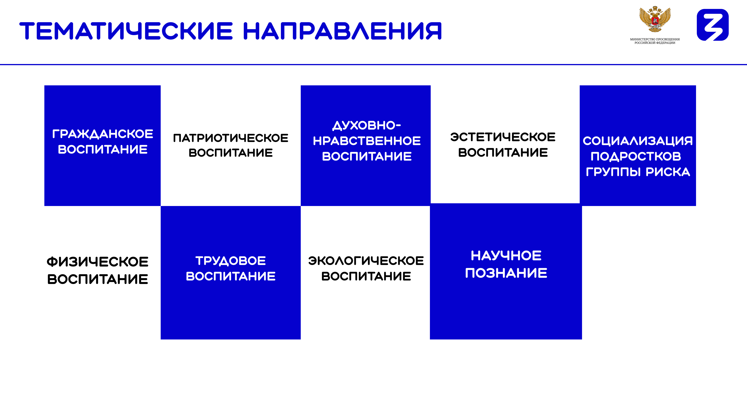

Slide 19
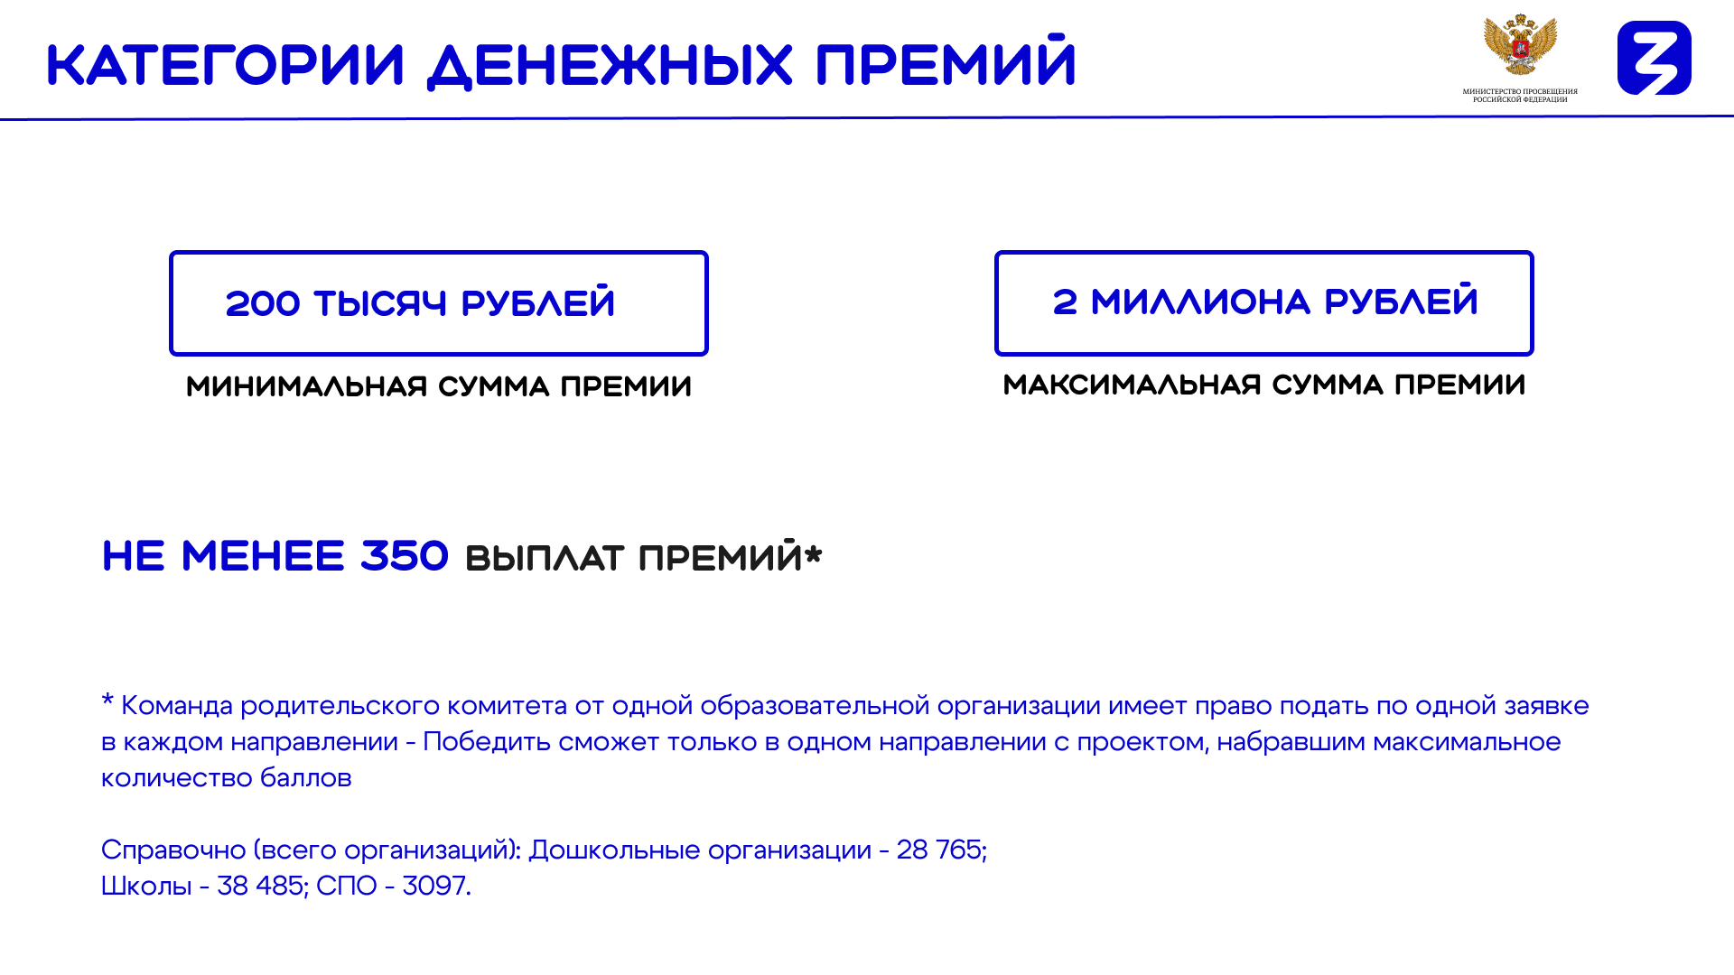

Slide 20
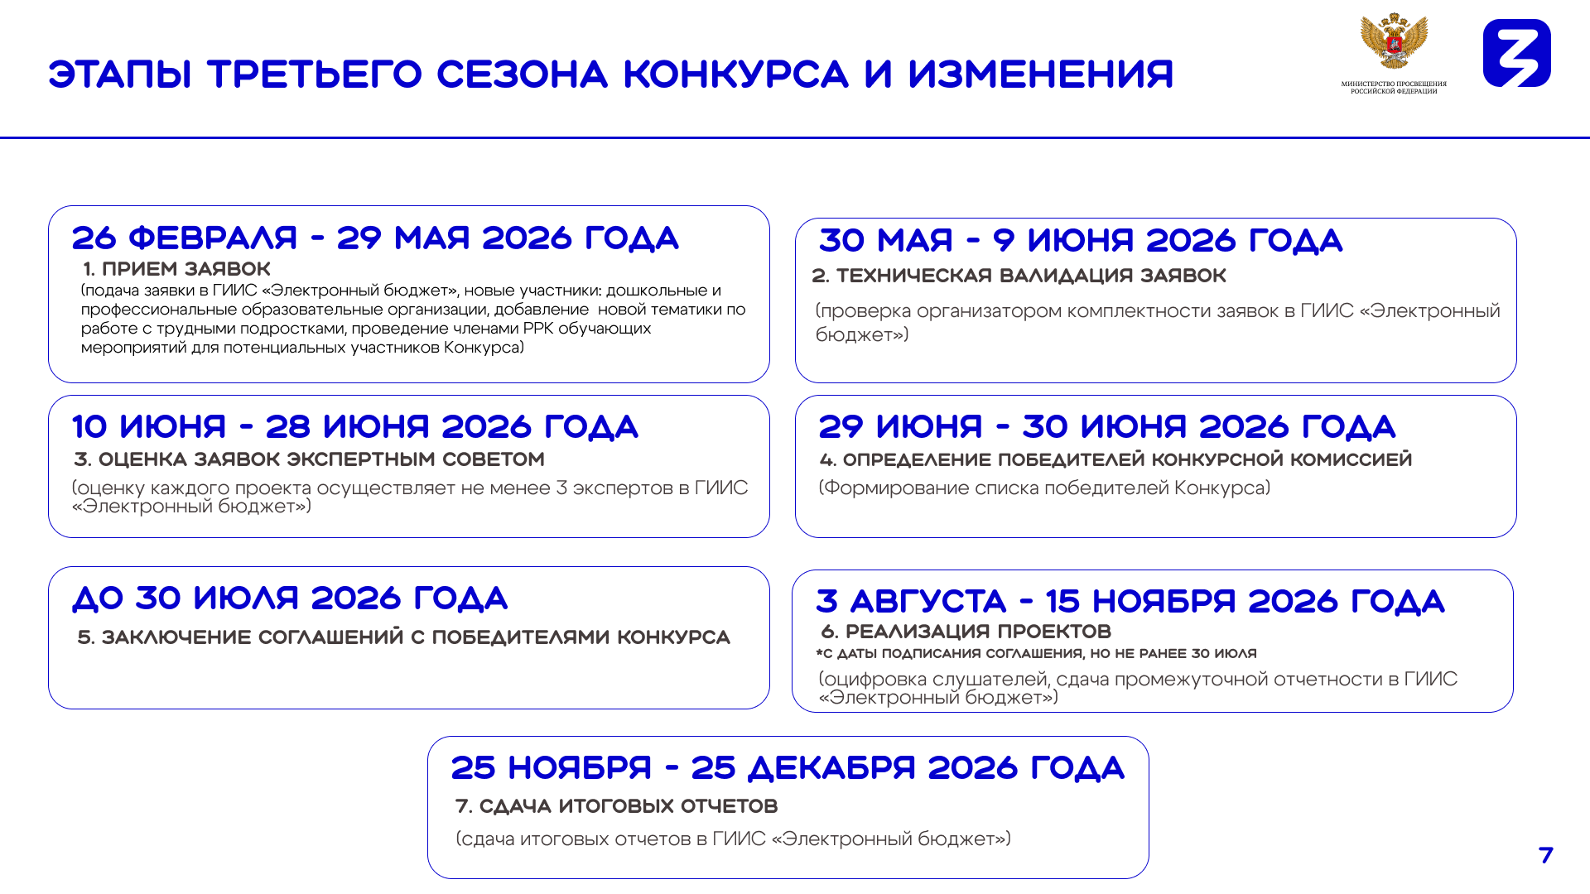

Slide 21
Документы, которые необходимо прикрепить к заявке:
Устав образовательной организации
Локальный нормативный акт о создании родительского комитета в образовательной организации
Протокол собрания родительского комитета с утверждением персонального состава
Протокол заседания родительского комитета о принятии решения участия в Конкурсе
Справка (декларация)
Согласие учредителя организации на участие в Конкурсе

Slide 22






Как перенести социальный проект в заявку
Правильная последовательность
Анализ проблемы
Изучение и подтверждение социальной проблемы
Определение целевой группы
Конкретизация аудитории и размера проблемы
Разработка мероприятий
Планирование действий для решения проблемы
Формулировка результатов
Определение изменений после проекта
Важно: Проект создается сначала, заявка заполняется потом. Не придумывайте проект во время заполнения заявки.

Slide 23
Как перенести социальный проект в заявку
Краткое описание проекта
Краткое описание — это резюме всего проекта.
Как написать краткое описание
Ответьте на пять вопросов:
1. Для кого проект
2. Где живут эти люди
3. Какая у них проблема
4. Что вы будете делать
5. Какой результат получите
Лайфхак
Краткое описание лучше писать в самом конце, когда вся заявка уже заполнена.
Название проекта
Название должно быть коротким, понятным и отражать суть проекта.
Ошибки в названии
слишком длинное название
непонятные слова
абстрактные формулировки
Caps lock
Орфографические ошибки

Slide 24
Как перенести социальный проект в заявку
Календарный план показывает:
• последовательность мероприятий
• сроки
• место проведения
• ожидаемые результаты
Логика проекта
Цель → Задачи → Мероприятия → Результаты
Ошибка календарного плана
Мероприятия не связаны с задачами
Указаны результаты, которые невозможно достичь за время реализации проекта

Slide 25

Как перенести социальный проект в заявку
Понимание бюджета проекта
Бюджет проекта — это финансовое отражение всего проекта. Он включает расходы за счёт гранта, собственные средства организации, ресурсы партнеров и вклад волонтёров.
Важный принцип: Бюджет = зеркало проекта.
Если проект логичный — бюджет будет понятным.
Если проект не проработан — бюджет будет слабым.

Slide 26





Как перенести социальный проект в заявку
Алгоритм разработки бюджета
Составление бюджета — это пошаговый процесс, который требует внимательного анализа
каждого мероприятия проекта.
Выберите мероприятие
Возьмите каждое мероприятие из календарного плана проекта
Определите потребности
Что именно нужно для его реализации — оборудование, материалы, услуги
Укажите ресурсы
Материальные и нематериальные ресурсы, необходимые для проведения
Назначьте команду
Определите исполнителей и их роли в реализации мероприятия
Рассчитайте стоимость
Просуммируйте все расходы и убедитесь в их обоснованности

Slide 27



Как перенести социальный проект в заявку
Обоснованность расходов
Каждая сумма в бюджете должна отвечать на главный вопрос: Зачем она нужна?
К какому мероприятию
Зачем он нужен
Как рассчитан
Привязка расхода к конкретному мероприятию проекта
Пояснение цели приобретения или оплаты
Методика и формула вычисления суммы
Важно: Каждая сумма должна быть привязана к мероприятию проекта. Эксперт должен четко видеть связь между расходом и конкретным действием.

Slide 28
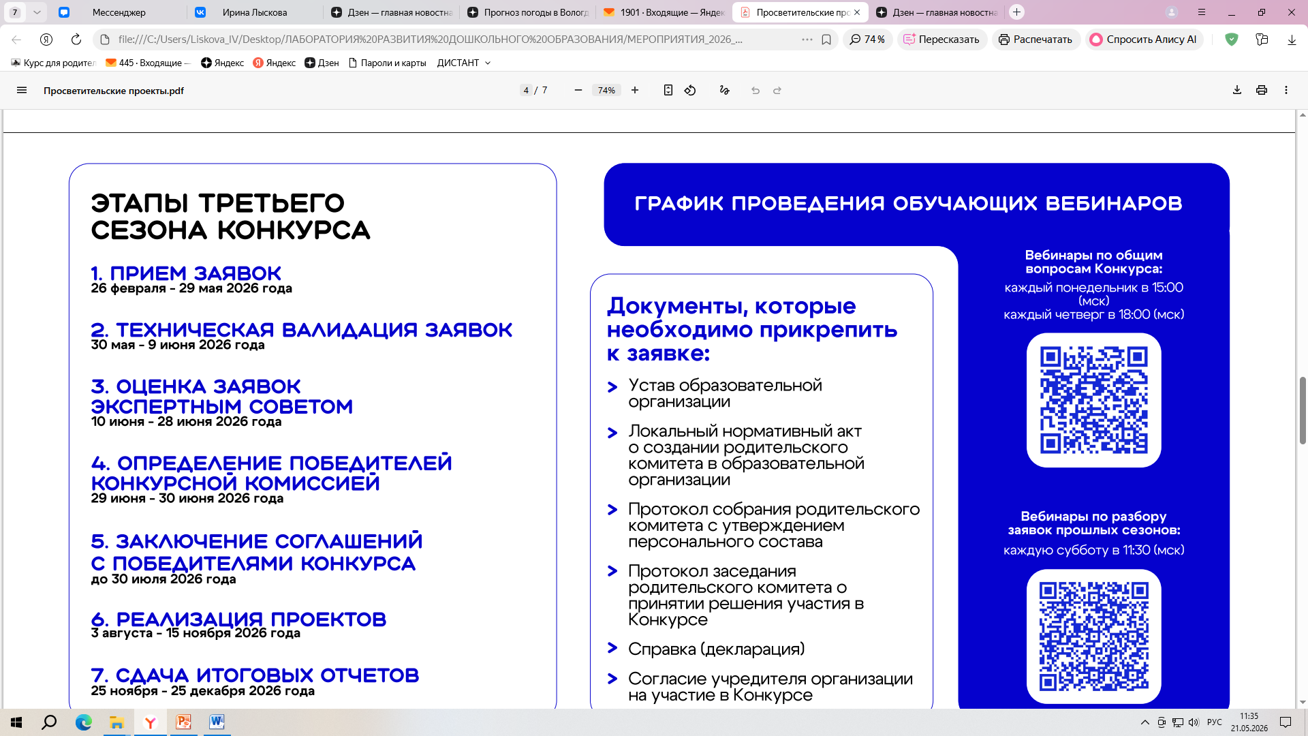
ГРАФИК ПРОВЕДЕНИЯ ВЕБИНАРОВ
Вебинары по общим вопросам Конкурса:
Каждый понедельник в 15.00 (мск)
Каждый четверг в 18.00 (мск)
Вебинары по разбору заявок прошлых сезонов:
Каждую субботу в 11.30 (мск)
Контактный телефон:
Задорожнова Марина Александровна 8-999-898-44-40

Slide 29
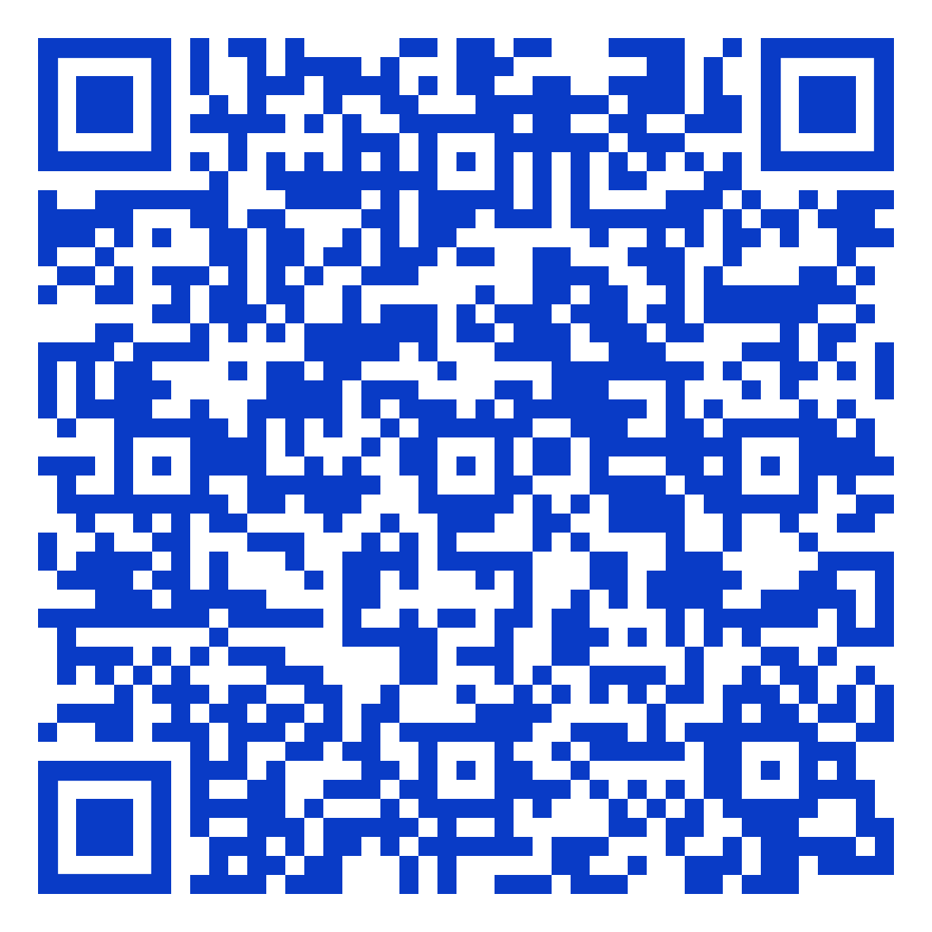


Полезные ссылки
Сайт подачи заявки
Сайт для регистрации команды
Канал в MAX

Slide 30
Полезные ссылки
Сайт подачи заявки
Сайт для регистрации команды
Канал в MAX

Slide 31

КОНТАКТЫ:
АОУ ВО ДПО «Вологодский институт развития образования»
Ирина Викторовна Лыскова, заведующий лабораторией развития дошкольного образования АОУ ВО ДПО «ВИРО»
Татьяна Николаевна Румянцева, методист лаборатории развития дошкольного образования АОУ ВО ДПО «ВИРО»
Елена Львовна Лохичева, методист лаборатории развития дошкольного образования АОУ ВО ДПО «ВИРО»
Телефон для связи: 8 (8172) 75-82-92
Адрес электронной почты: viro-detstvo@viro35.ru
Профессиональное сообщество «Дошкольный мир» Вконтакте https://vk.com/public194462050
Виртуальный методический кабинет «ВМК ФГОС дошкольного образования» https://vmk.doo.viro.edu.ru/

